Slide 1
Android 학습
설진우 (Felix)
Ch17 & Ch18

Slide 2
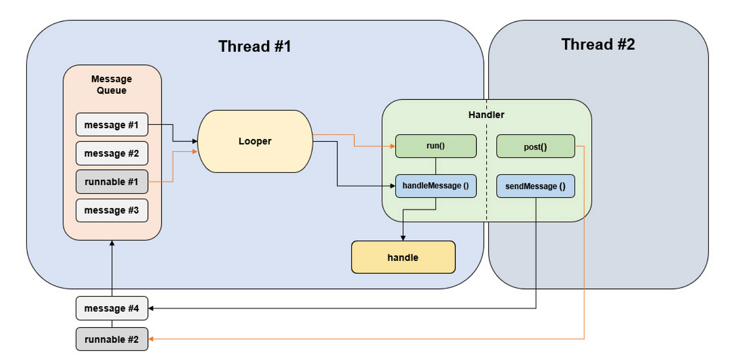
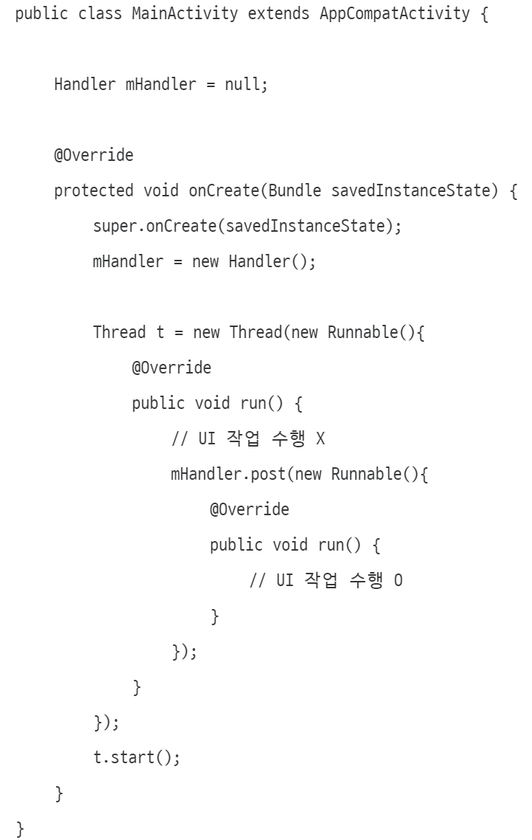
Handler & Looper
Looper
하나의 Thread에는 오직 하나의 Looper를 가지며, Looper는 오직 하나의 Thread를 담당
각 Thread의 Looper 내부에는 MessageQueue가 존재
MessageQueue에 해당 thread가 처리해야 할 동작들이 message 형태로 저장 (FIFO 방식)
Looper는 궁극적으로, MessageQueue에 들어오는 message들을 하나씩 꺼내어 이를 적절한 Handler로 전달하는 역할 (기본적으로 Looper는 자신이 어떤 Handler에 message를 전달해야 하는지에 대한 참조 값을 갖는다. (Default: Main Thread의 Handler))
Looper로 메시지를 전달하는 경우
Message 객체를 생성하여 이를 전달하는 방식으로 구현
sendMessage( ) method를 통해 MessageQueue에 Message 객체를 적재
Post로 시작하는 methods를 통해 Runnable 객체를 직접 적재
Looper로부터 메시지를 전달받는 경우
Lopper가 MessageQueue에서 꺼낸 Message가 - Runnable 객체인 경우, 해당 Runnable의 run( ) method를 호출하여 작업 실행 - Message 객체인 경우, 해당 message 내부의 Handler가 갖고 있는 handleMessage( ) method를 호출함으로써 해당 Handler가 message를 전달받을 수 있음
Ch13

Slide 3
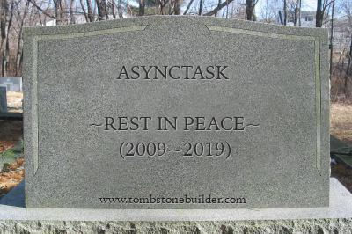
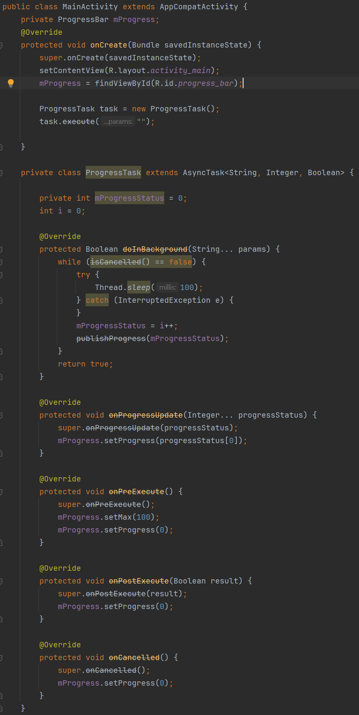
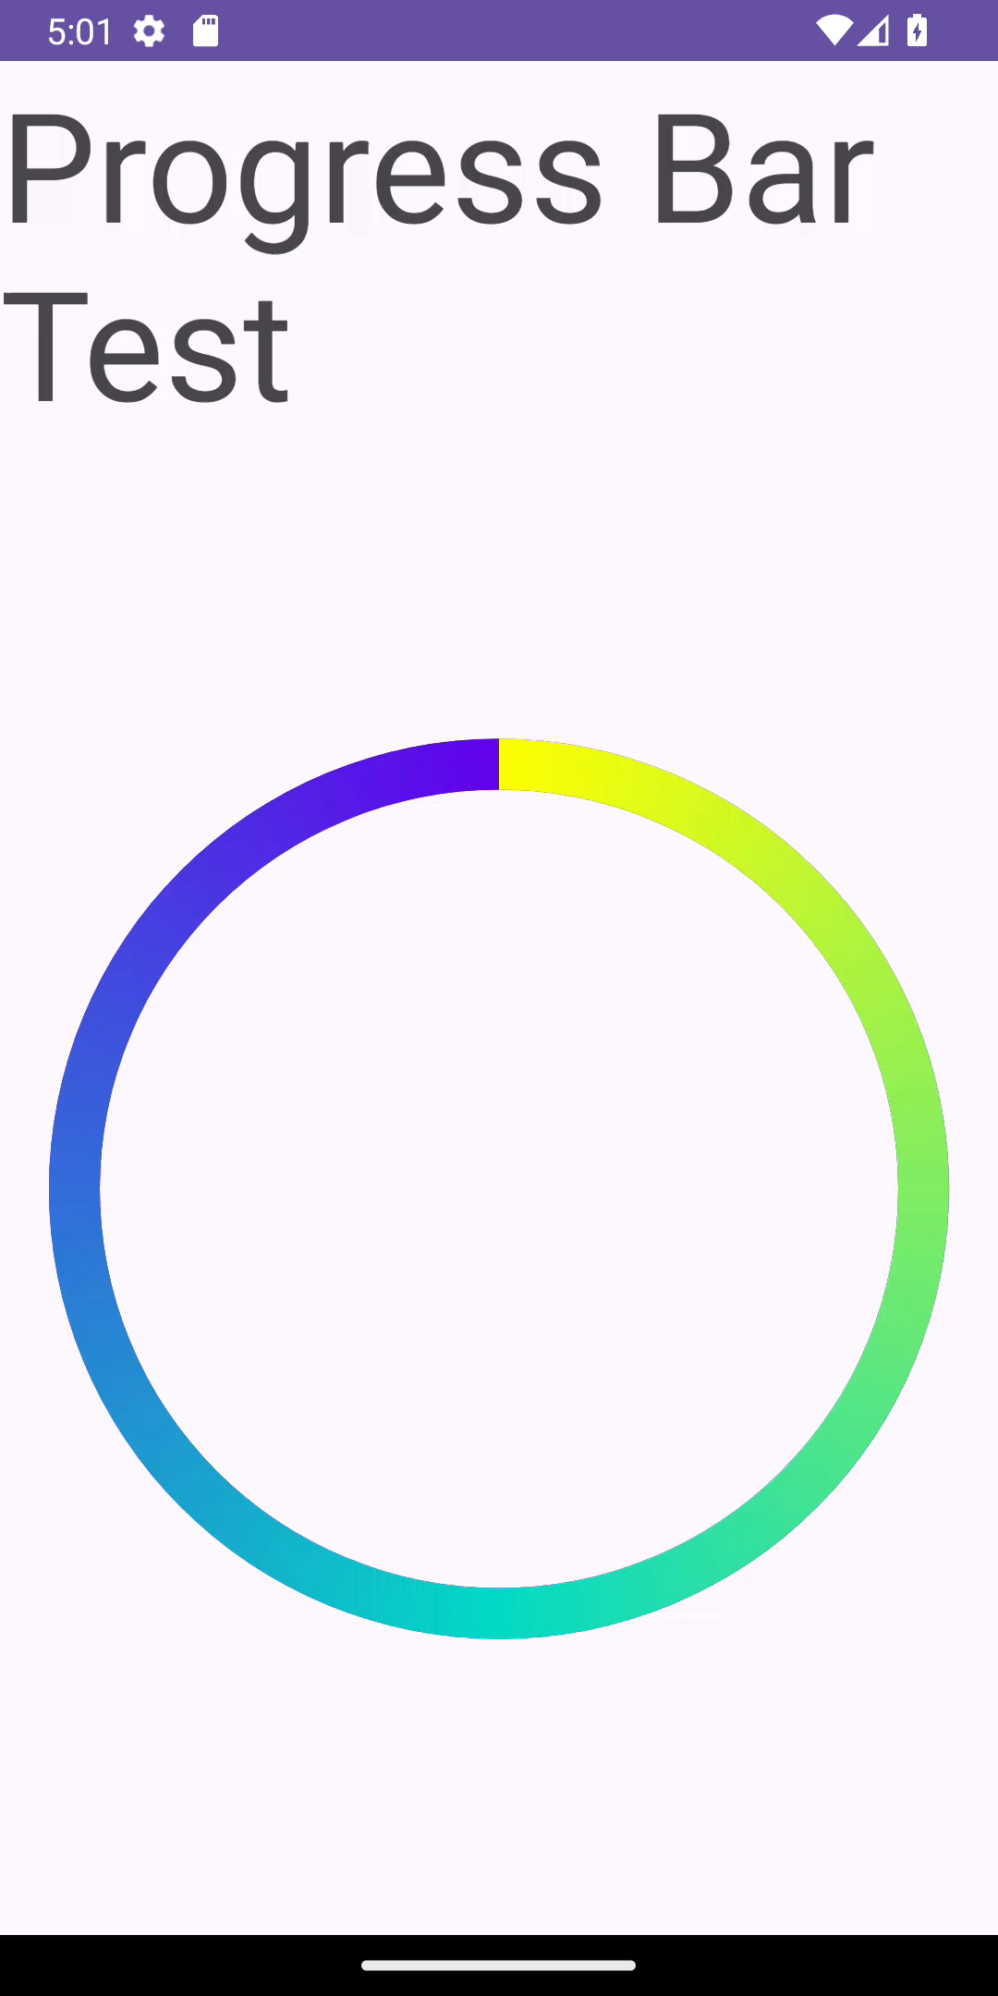
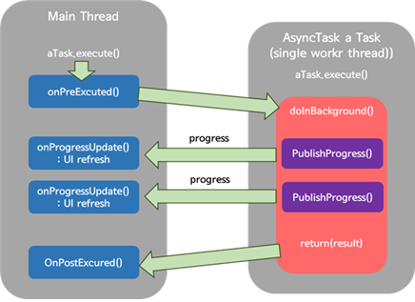
AsyncTask
AsyncTask의 사용법
Deprecated 된 이유 (제약 조건)
- API16(젤리빈) 미만 버전에서는 AsyncTask 선언을 UI Thread에서 해주지 않으면 오류가 발생한다. - excutes(Params)는 UI스레드에서 직접호출해야 함. - 수동으로 onPreExecute(), onPostExecute(Result), doInBackground(Params...), onProgressUpdate(Progress...) 호출하면 안됨. - Task는 오직 한번만 실행될 수 있음
AsyncTask의 특징
Deprecated 된 이유 (단점)
- 하나의 객체이므로 재사용이 불가능 합니다. - 구현한 Activity 종료 시 별도의 지시가 없다면 종료되지 않습니다. - Activity 종료 후 재시작 시 AsyncTask의 Reference는 invalid 되며, onPostExecute() Method는 새로운 Activity에 어떠한 영향도 끼치지 못합니다. - AsyncTask의 기본 처리 작업 개수는 1개입니다.
AsyncTask의 대체제
Ch13

Slide 4
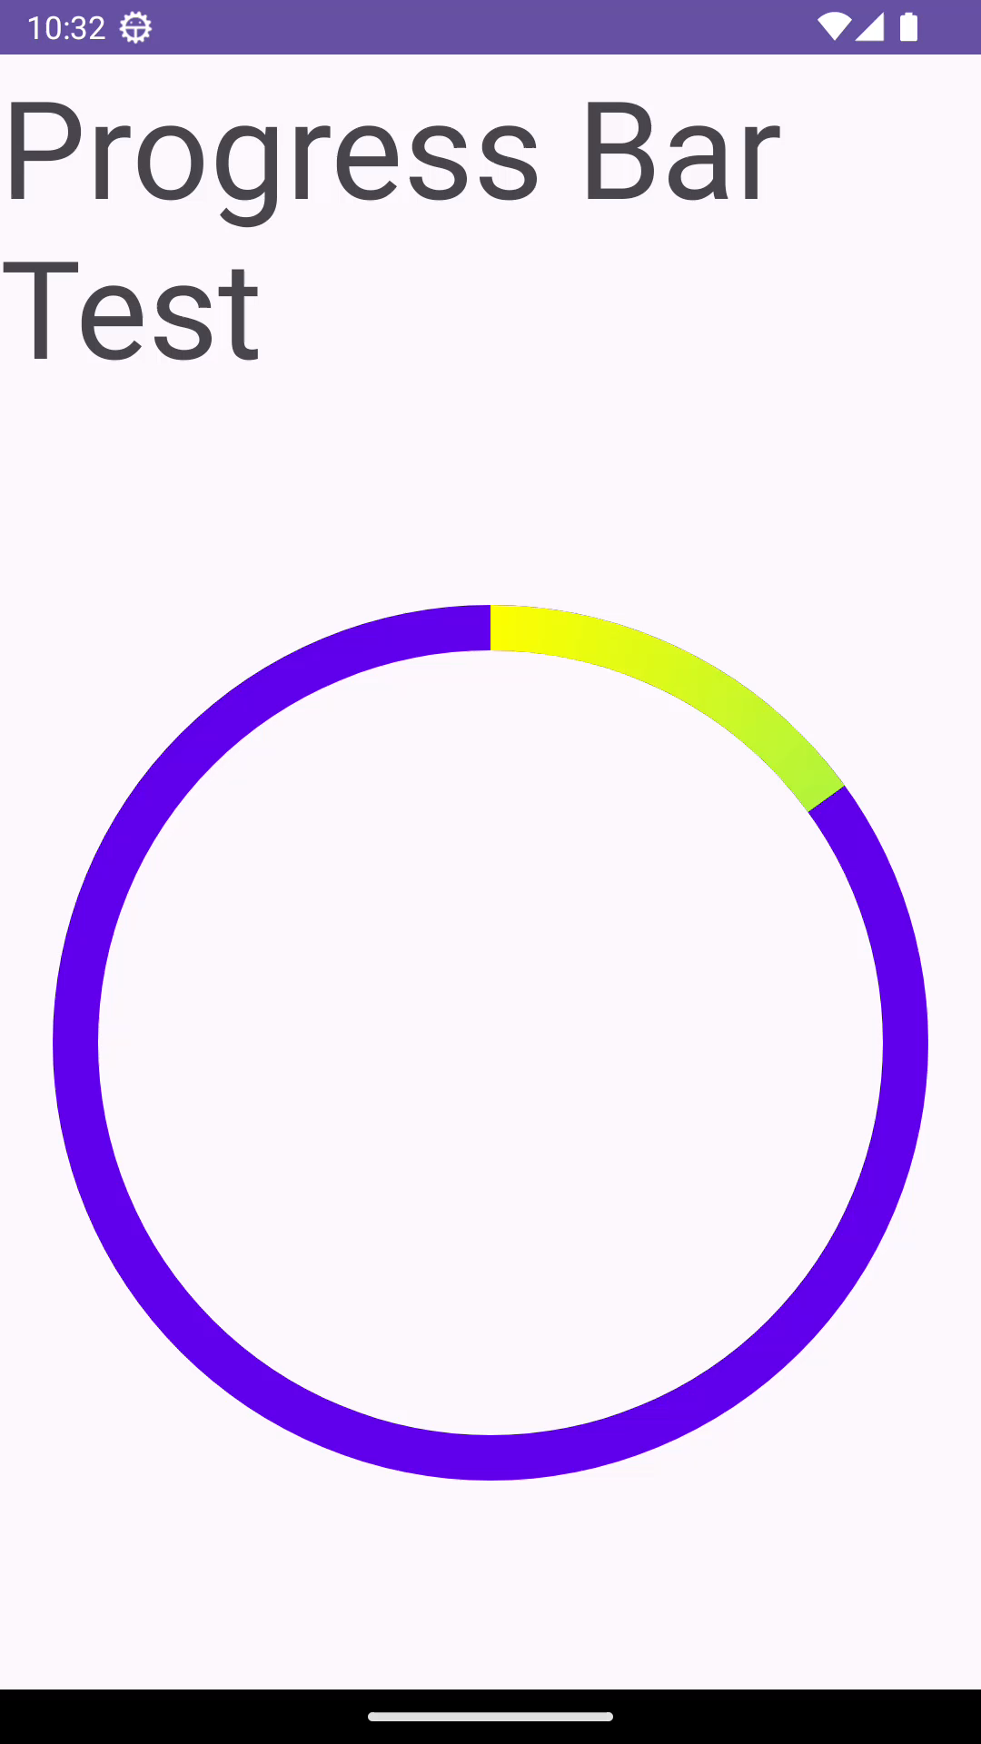
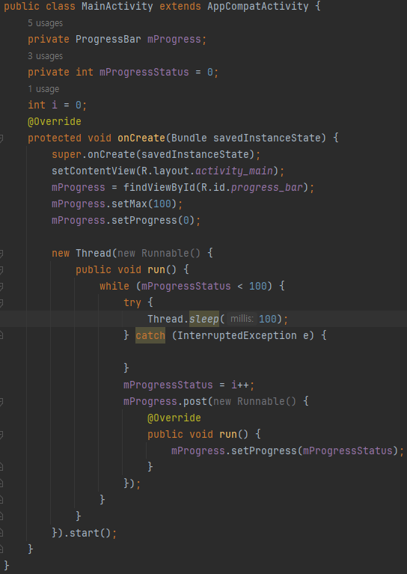
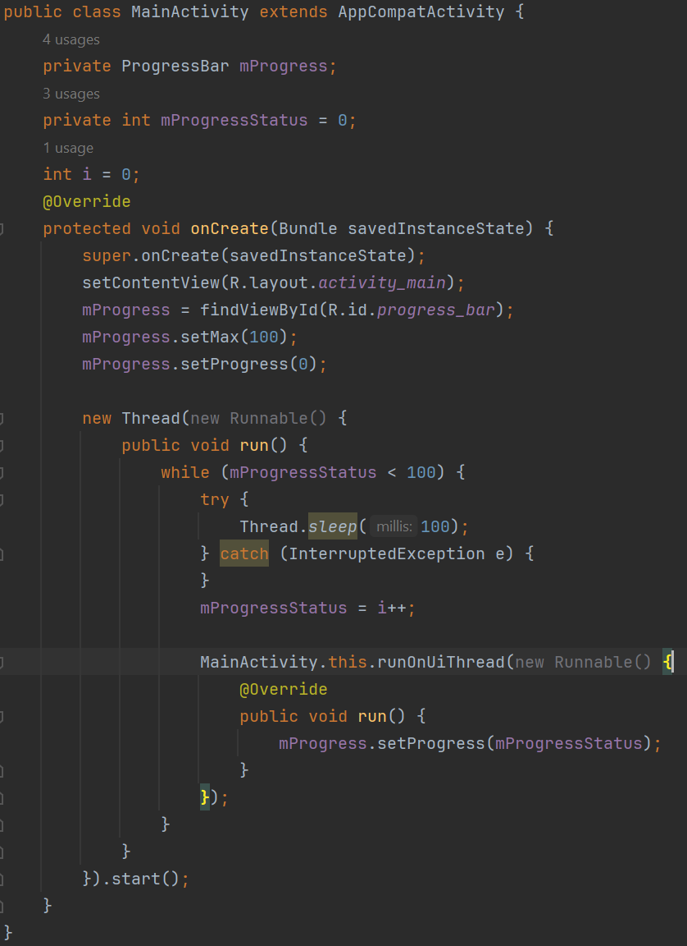
runOnUiThread
View.post(Runnable)을 사용하여 메인 스레드에서 동작하도록 스케줄링
RunOnUiThread 사용
작업 Thread
UI를 직접적으로 변경할 수 없어 post method를 사용
Ch13

Slide 5
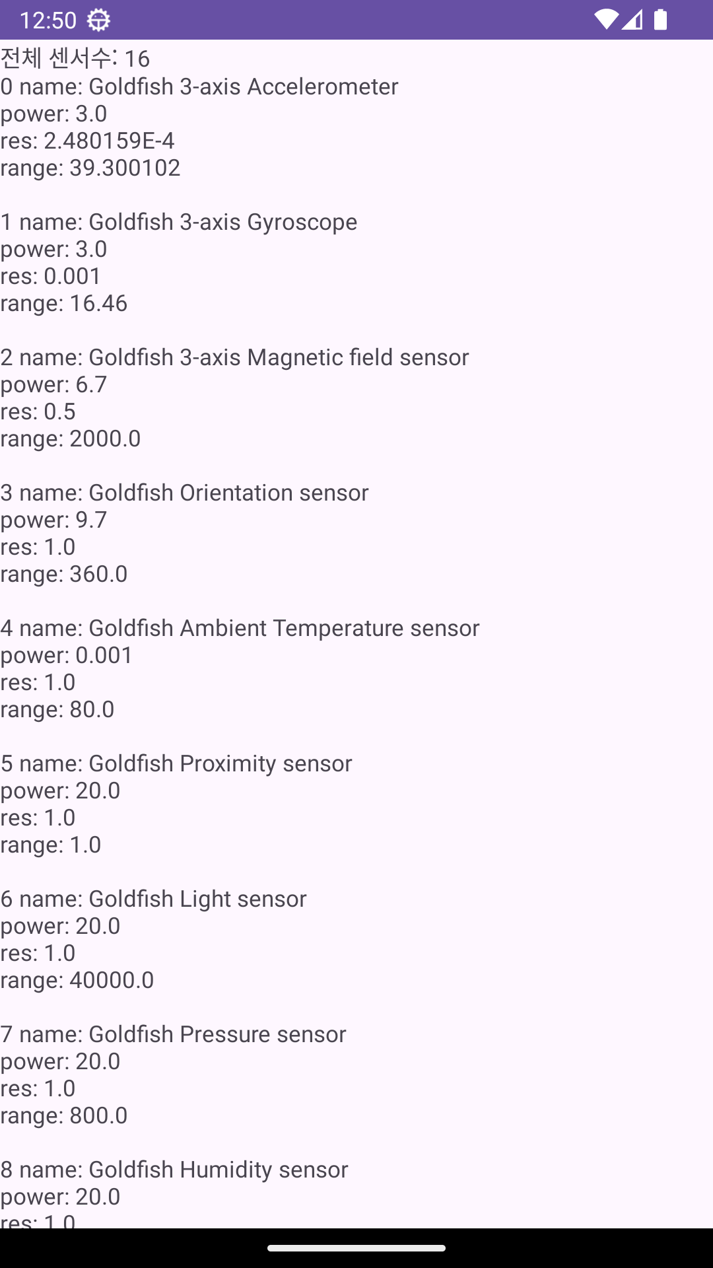
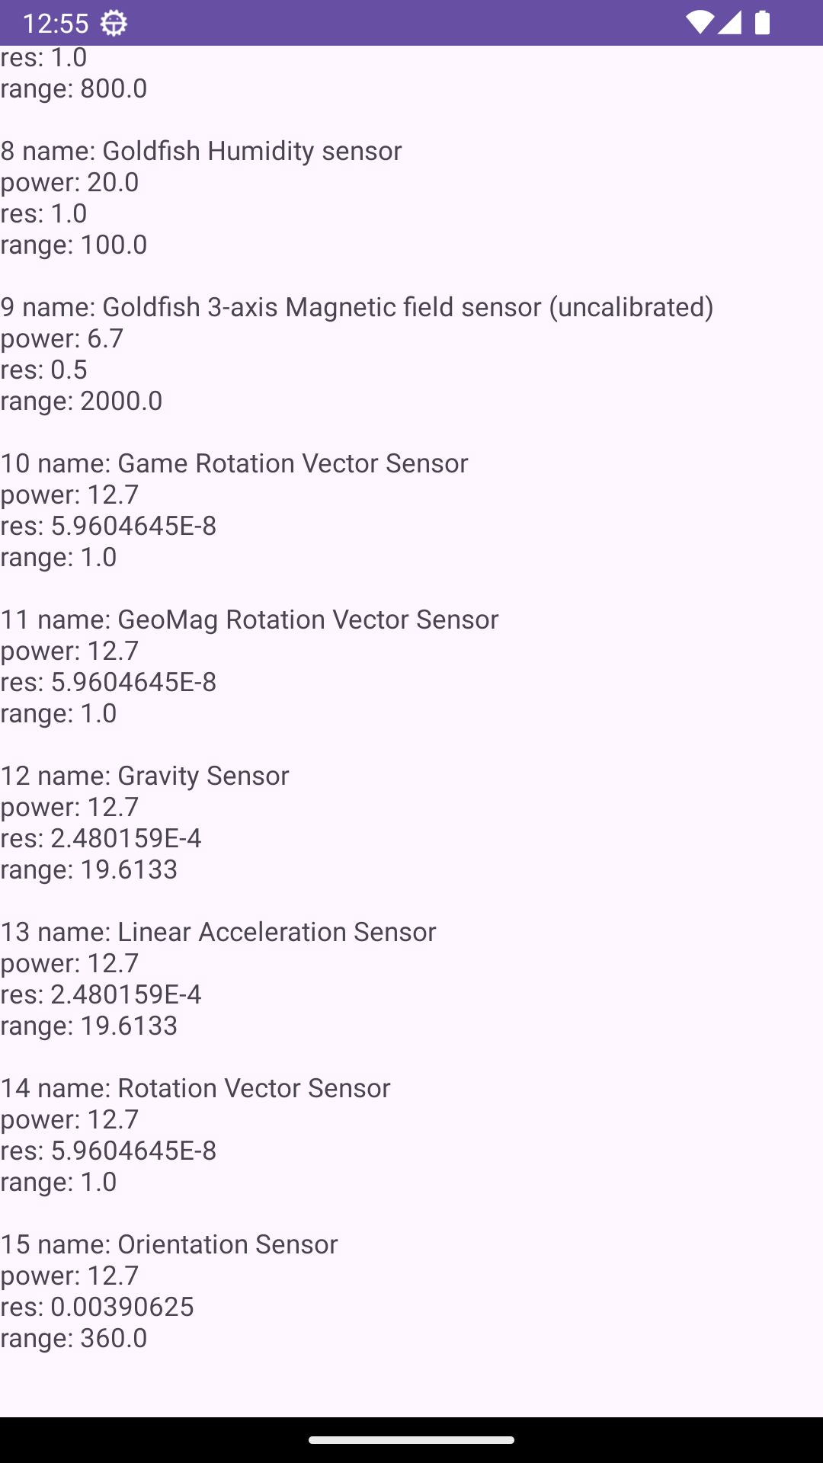
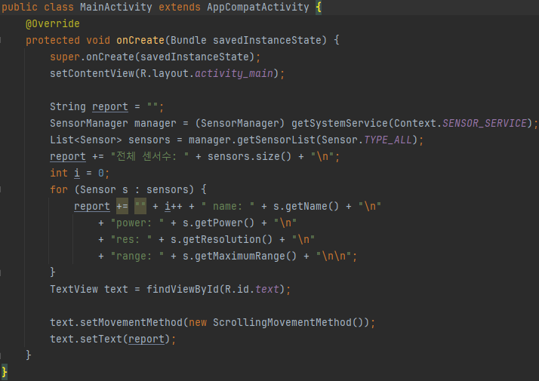
센서 (Sensor)
기능
로그인 및 회원가입: 사용자는 쇼핑앱에서 로그인 및 회원가입
제품 목록 및 상세 정보: 사용자는 제품 목록을 볼 수 있으며, 각 제품에 대한 상세 정보를 확인 (가격, 설명, 사진 등)
장바구니: 사용자가 원하는 제품을 장바구니에 추가하고 관리
Ch17

Slide 6
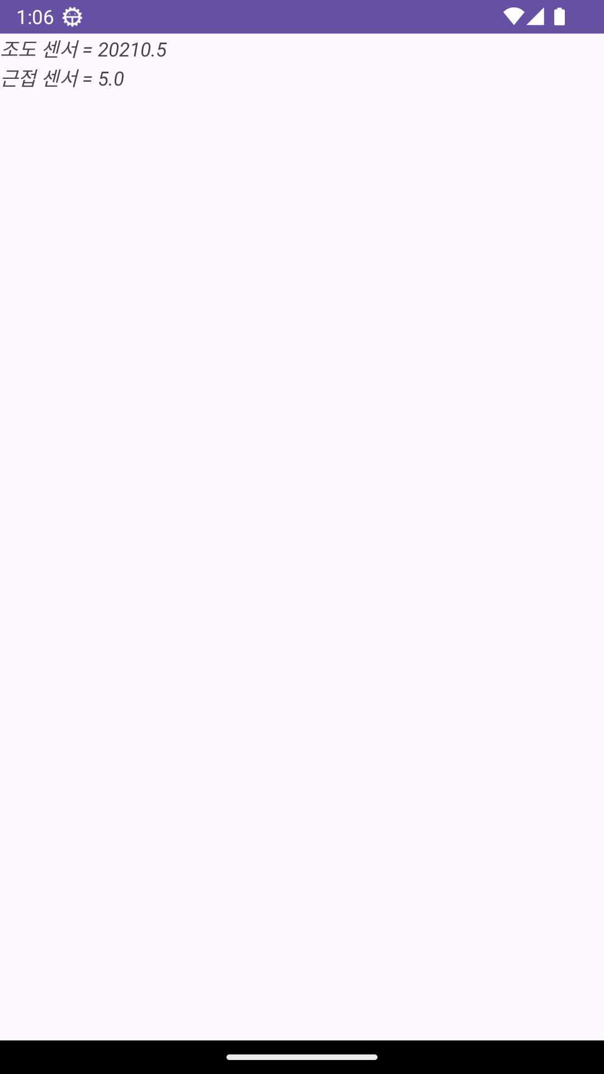
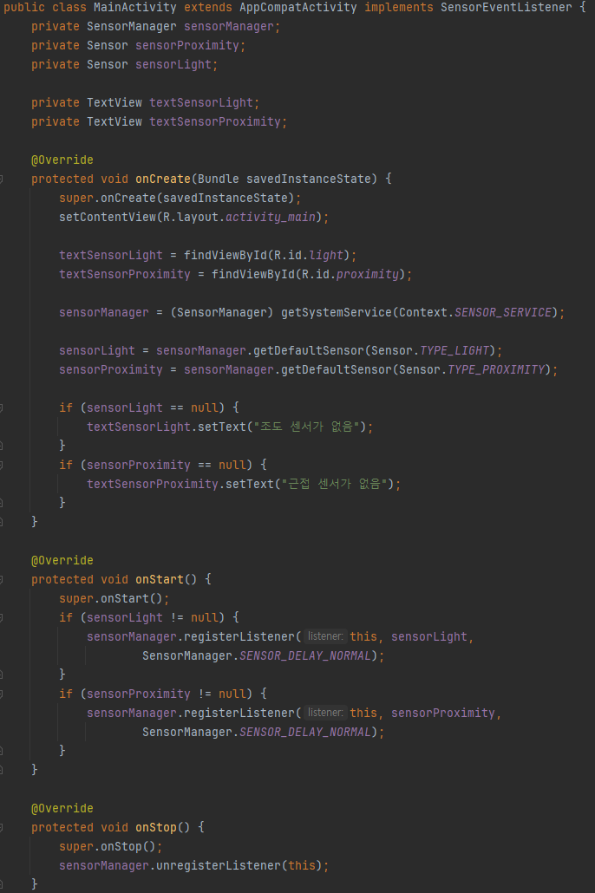
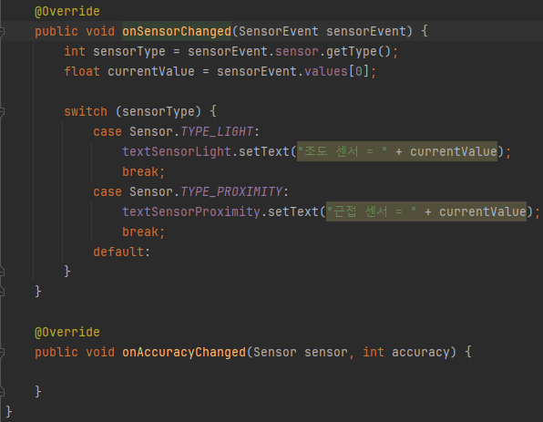
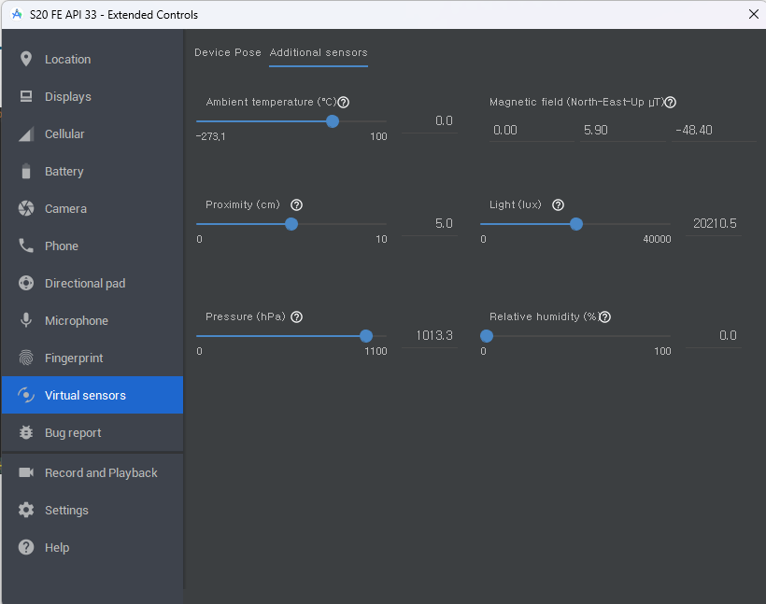
센서 (Sensor)
선 추가
서울 – 부산, 부산 – 대구를 잇는 선을 지도 위에 추가
도형 추가
서울을 중심으로한 내부가 채워진 사각형 추가
수원을 중심으로한 사각형 구멍 추가
Ch17

Slide 7
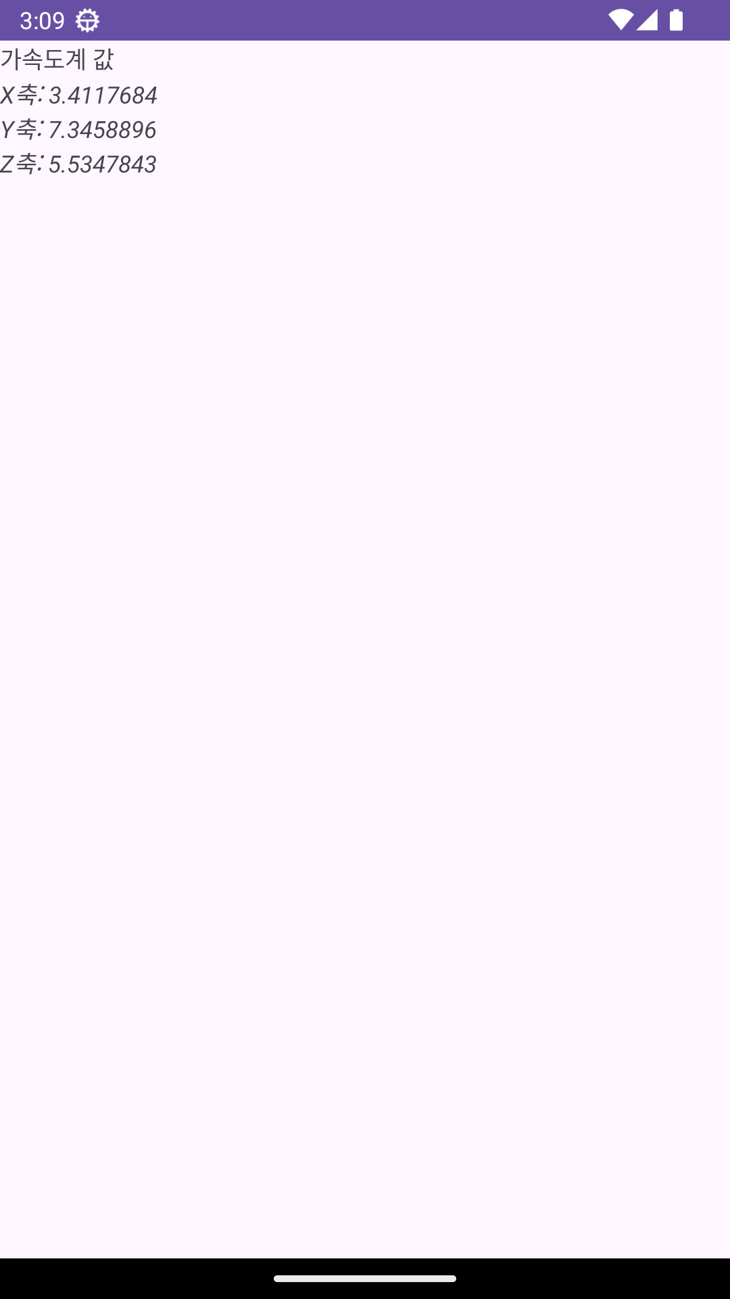
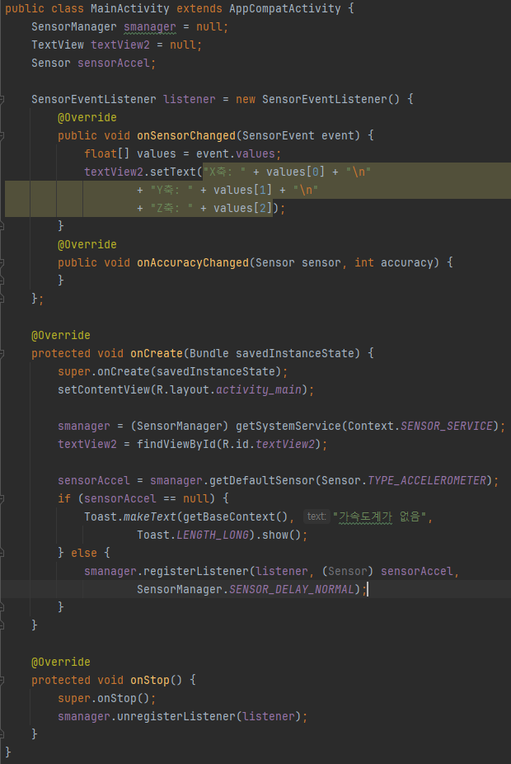
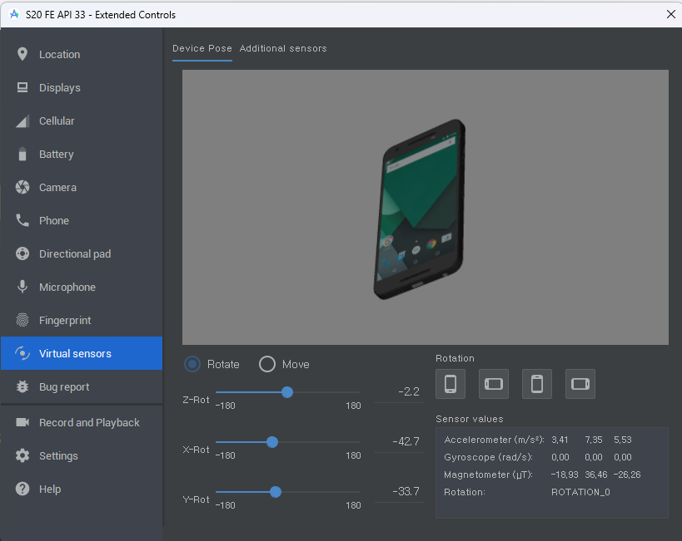
센서 (Sensor)
Ch17

Slide 8
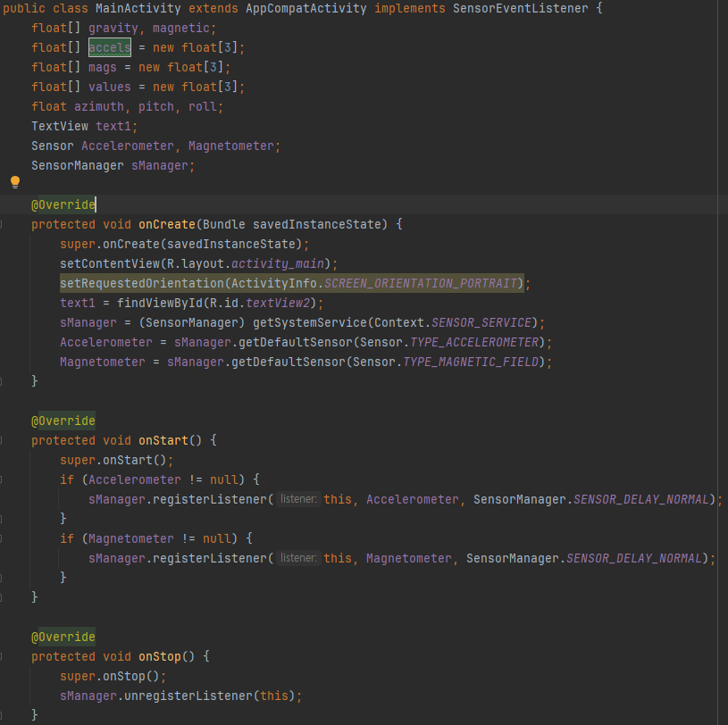
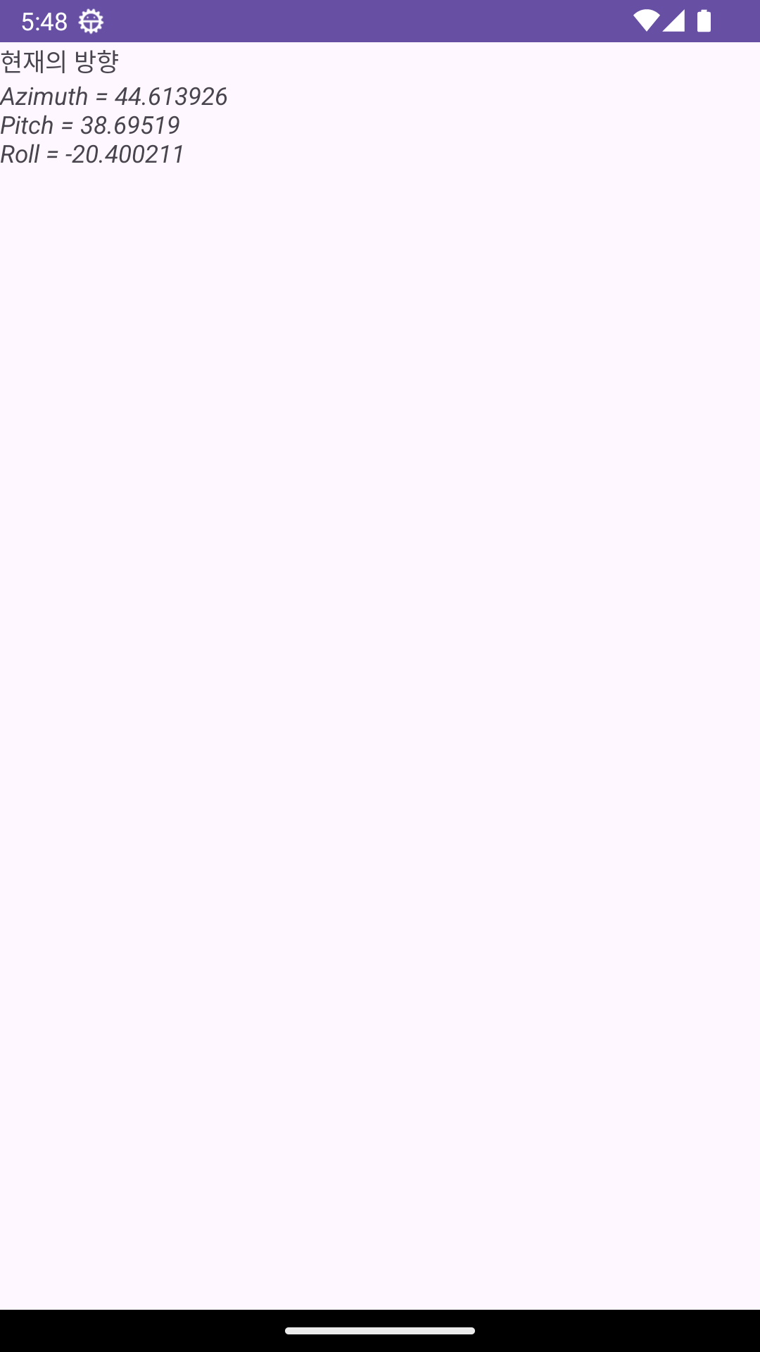
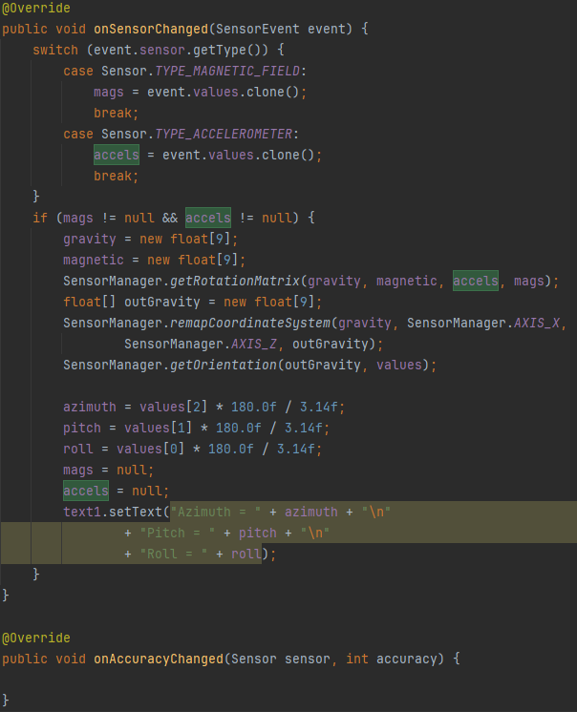
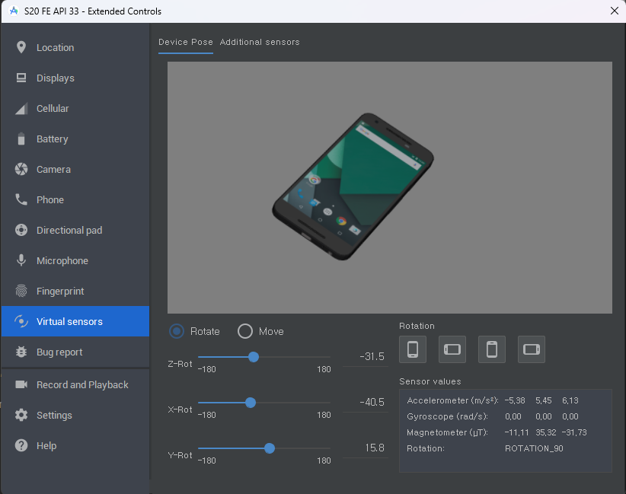
센서 (Sensor)
Ch17

Slide 9
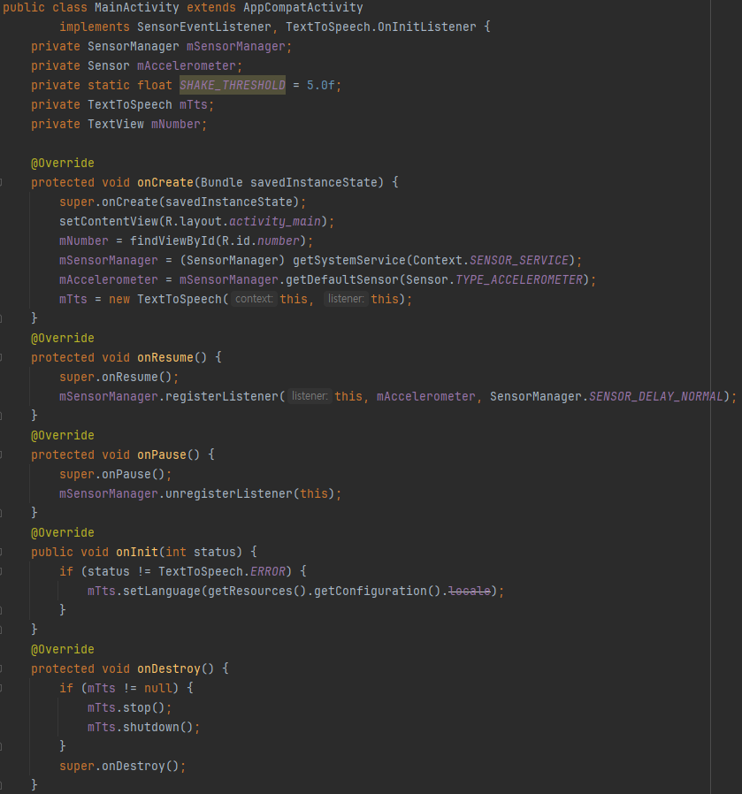
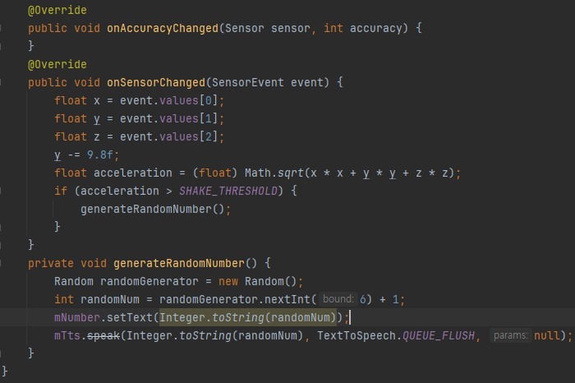
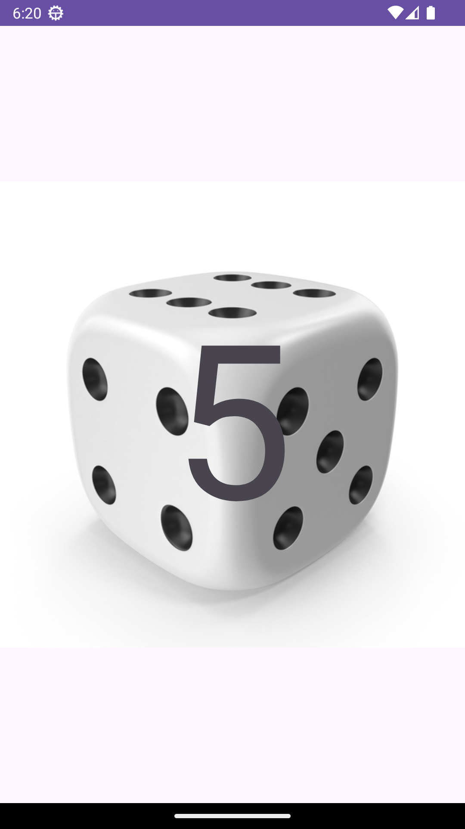
센서 (Sensor)
Ch17

Slide 10
모바일 쇼핑앱 제작
기능
로그인 및 회원가입: 사용자는 쇼핑앱에서 로그인 및 회원가입
제품 목록 및 상세 정보: 사용자는 제품 목록을 볼 수 있으며, 각 제품에 대한 상세 정보를 확인 (가격, 설명, 사진 등)
장바구니: 사용자가 원하는 제품을 장바구니에 추가하고 관리
네이티브 앱 VS. 웹앱
클라이언트 서버 구조
RESTful API
Ch18

Slide 11
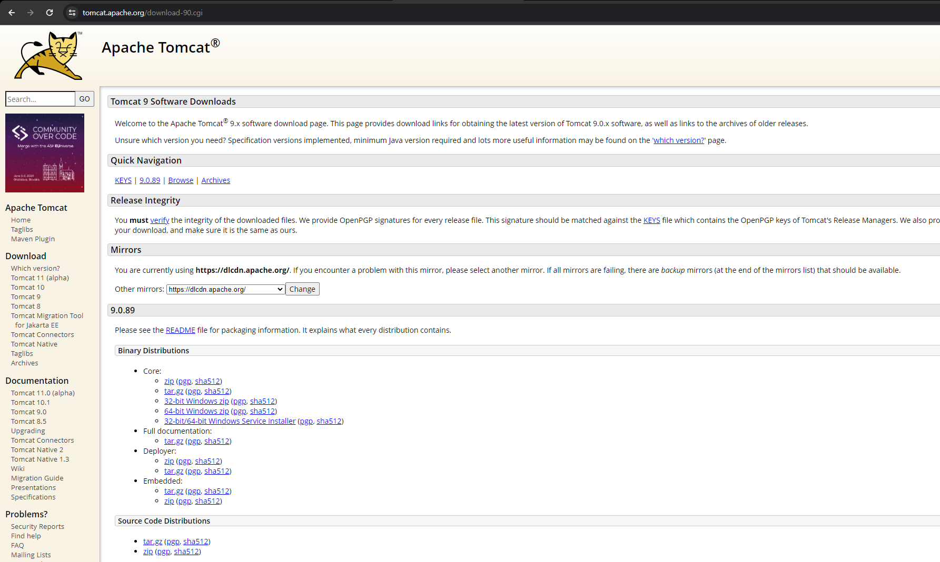
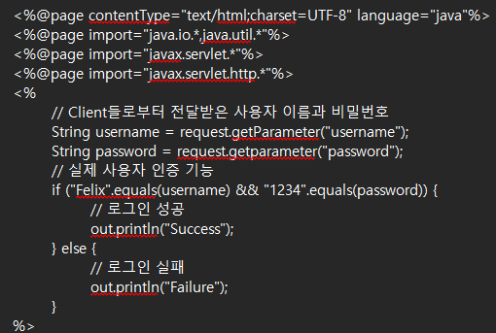
톰캣 서버 설치 (Apache Tomcat)
Apache Tomcat 선정 이유
많은 사용자 수
무료
간단한 웹 서버가 내장되어 여러 테스트 가능
Ch18

Slide 12
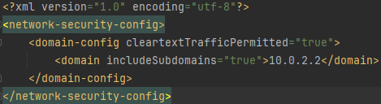
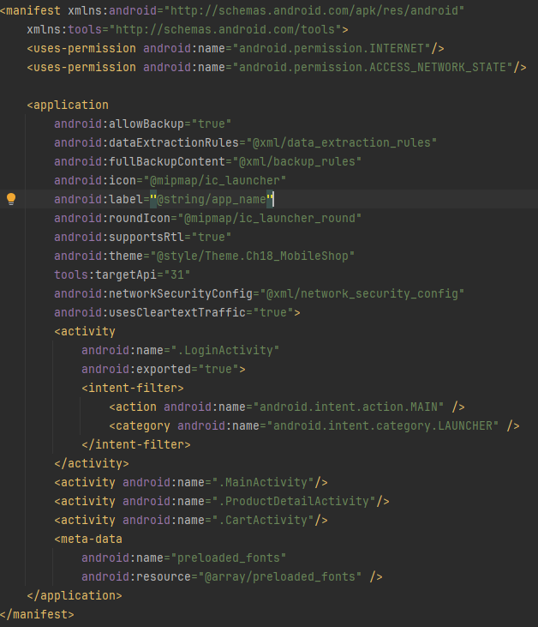
모바일 쇼핑앱 제작
/res/xml/network_security_config.xml
AndroidManifest.xml
Ch18

Slide 13
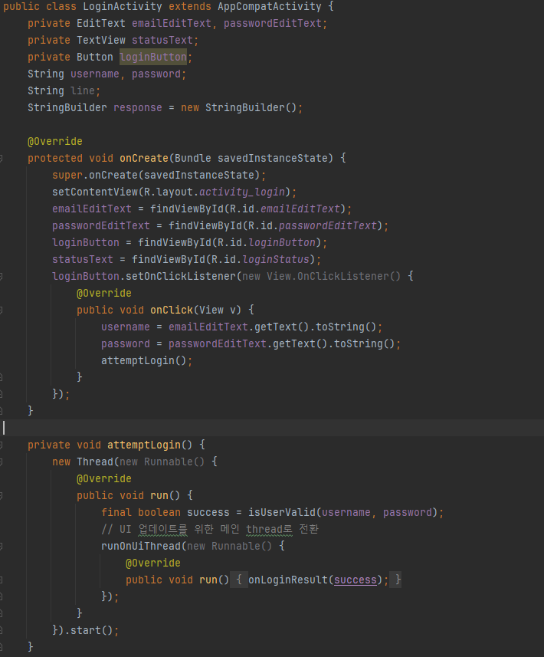
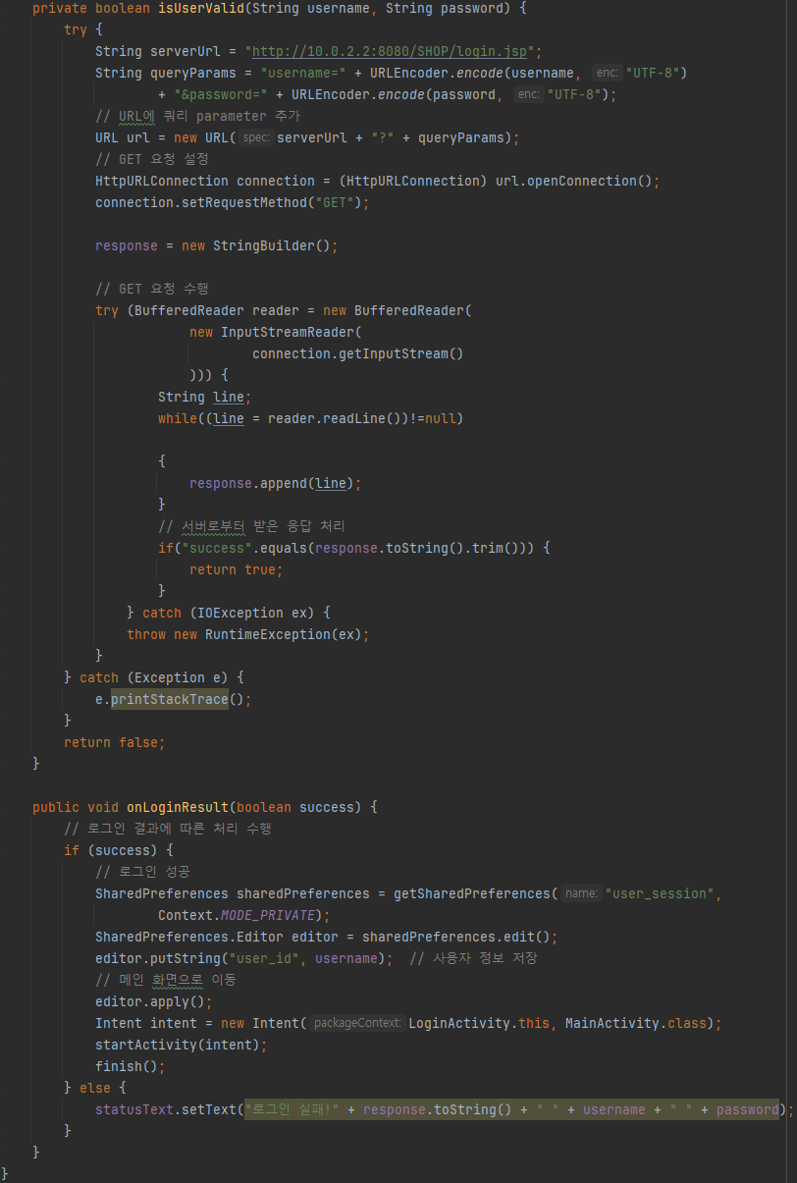
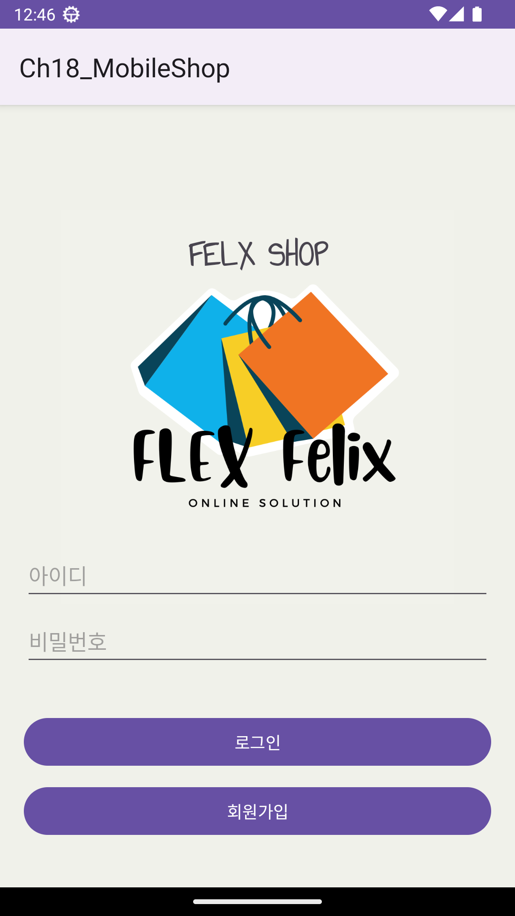
로그인 화면
Ch18

Slide 14
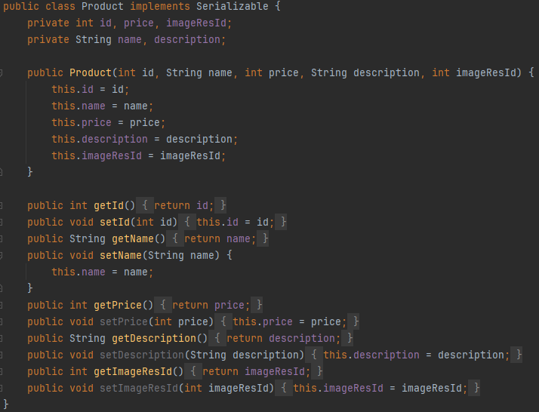
모바일 쇼핑앱 제작
Ch18

Slide 15
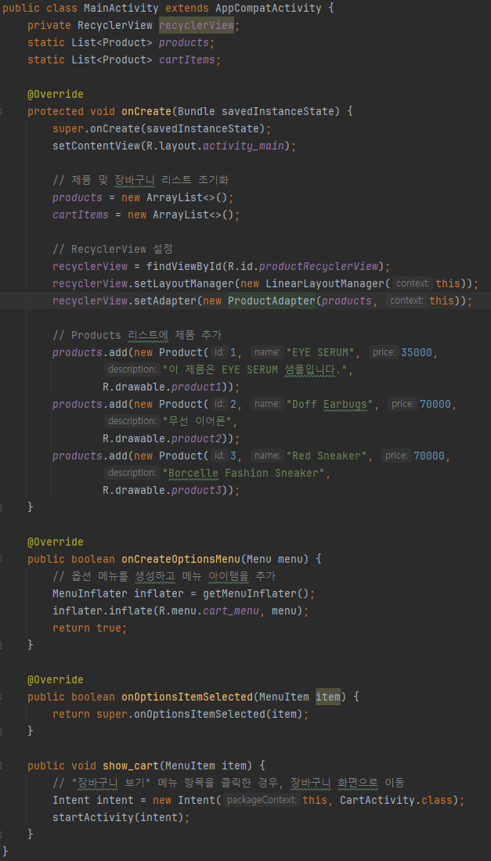
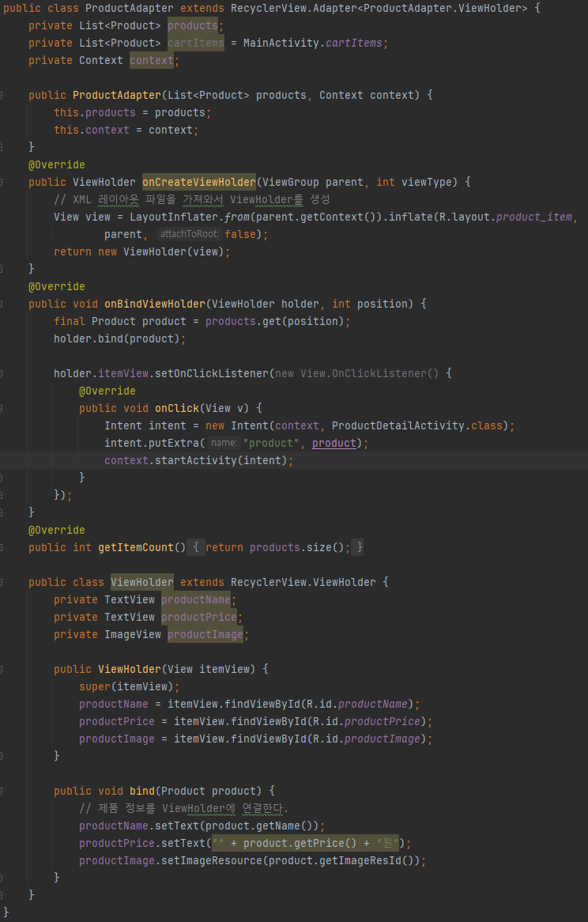
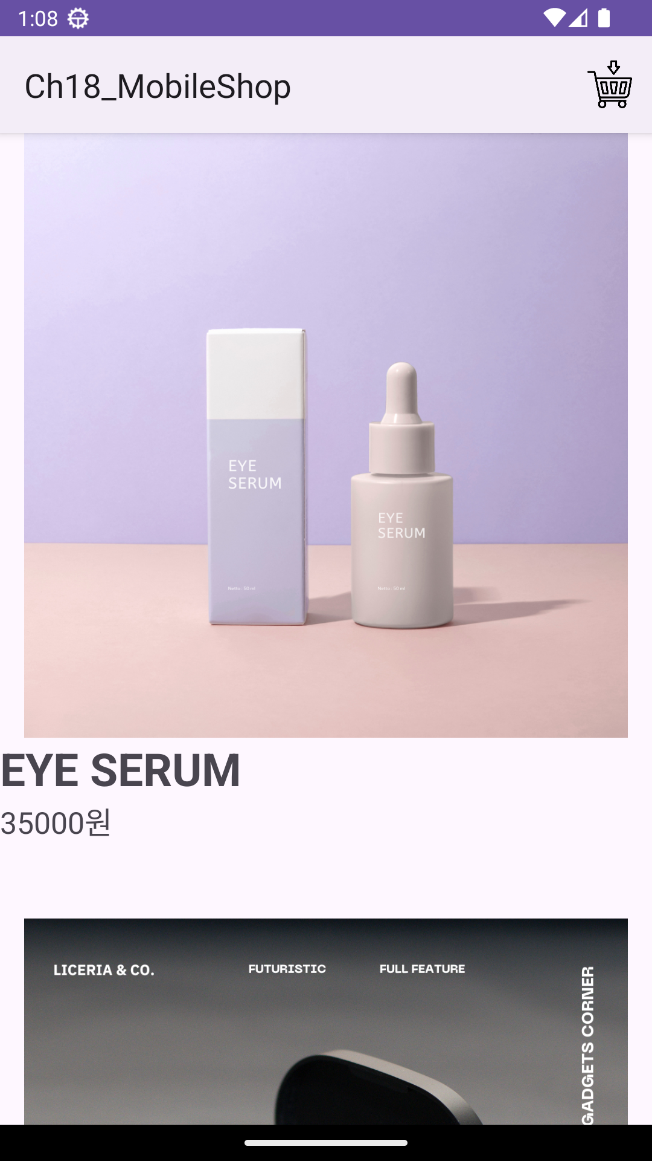
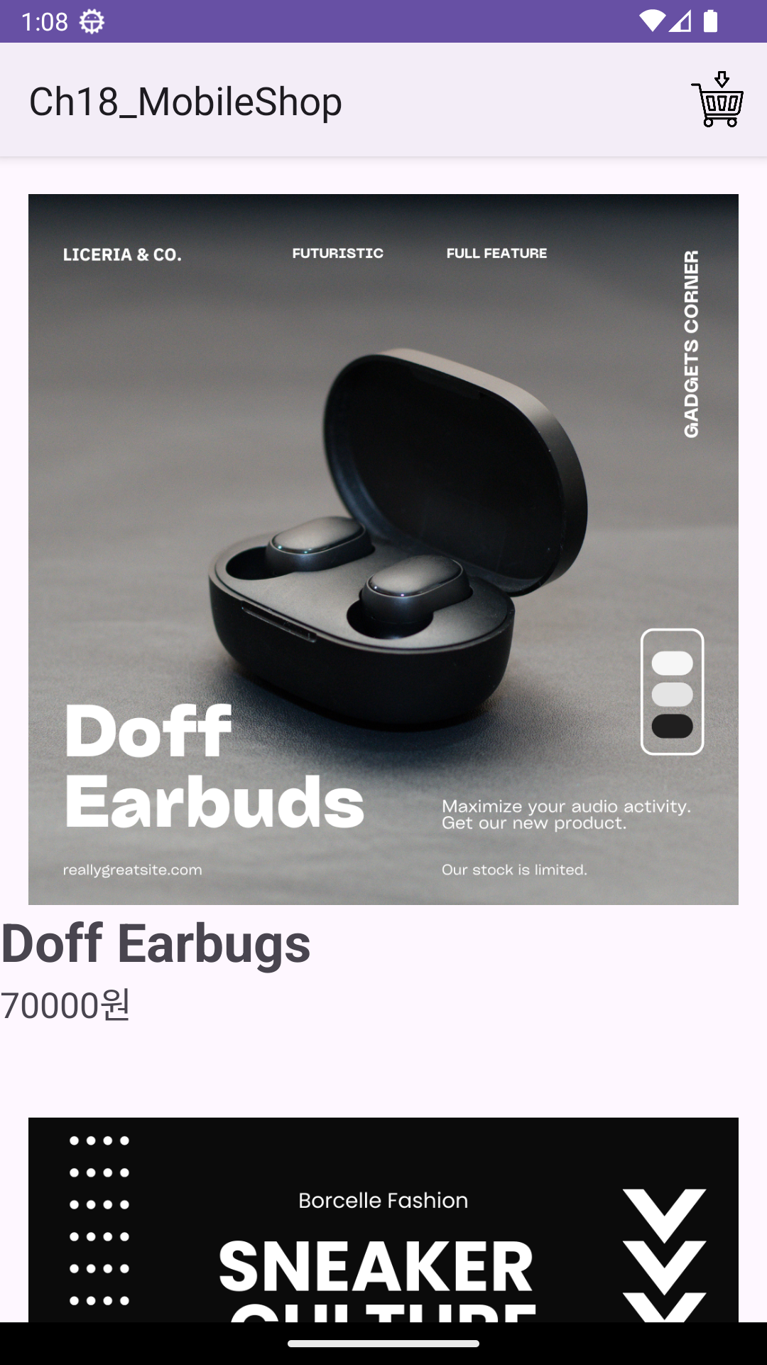
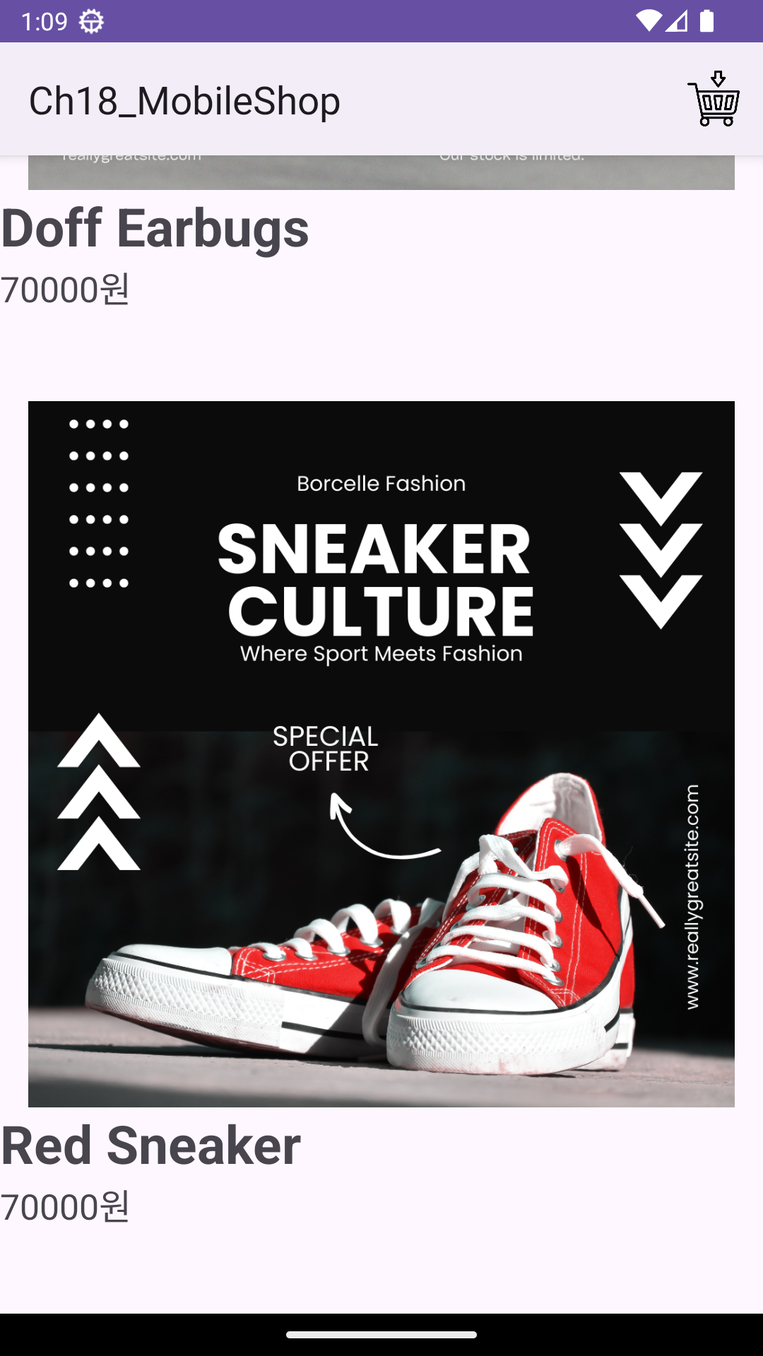
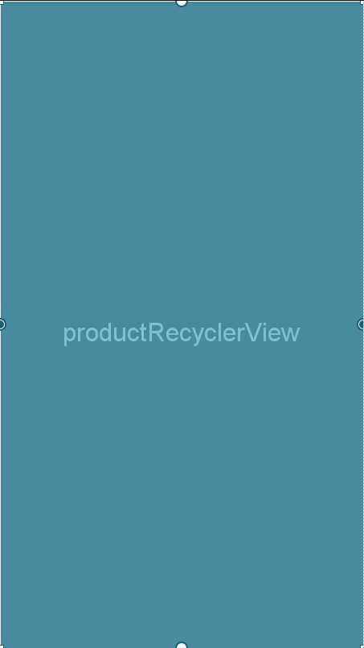
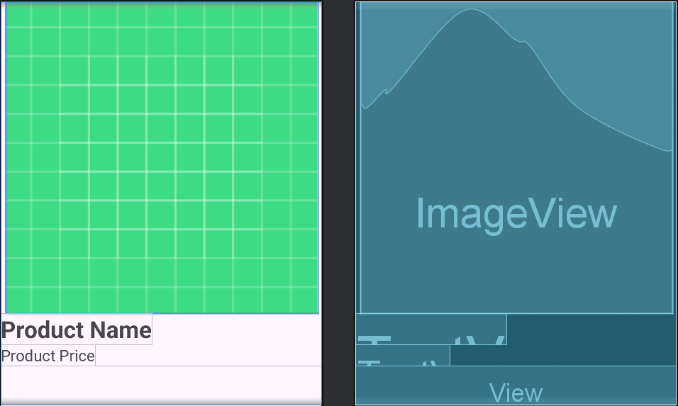
메인 화면
Ch18

Slide 16
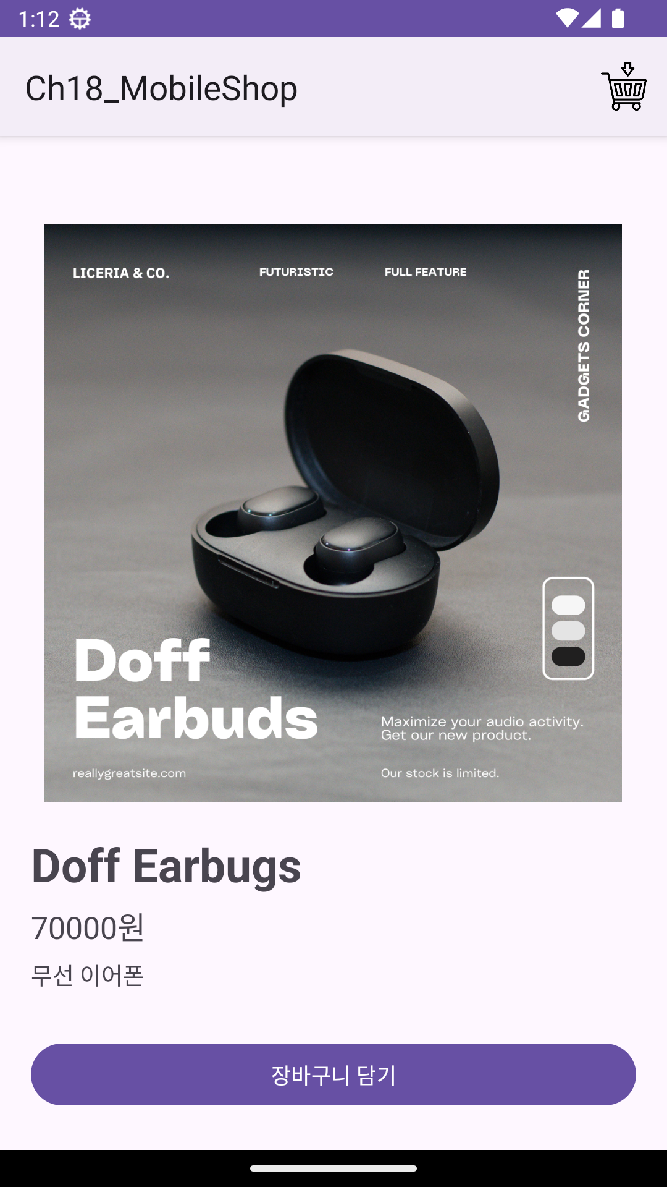
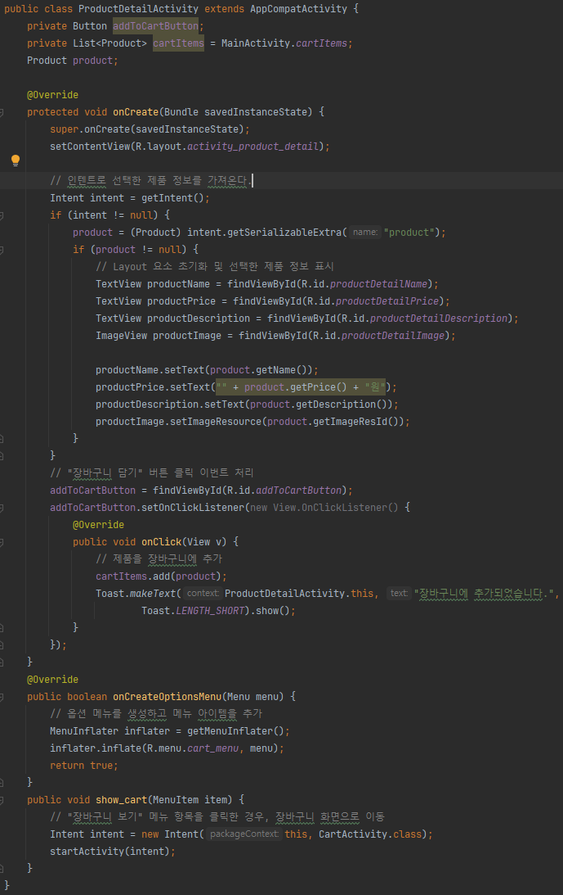
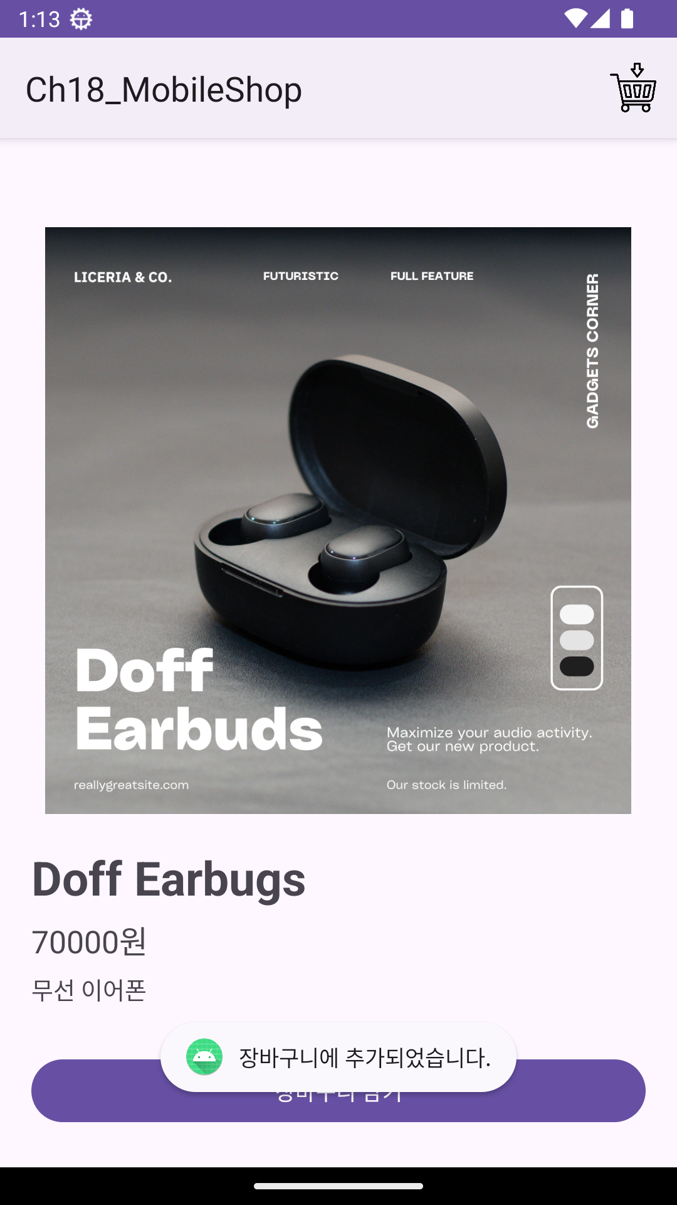
제품 상세 정보 화면
Ch18

Slide 17
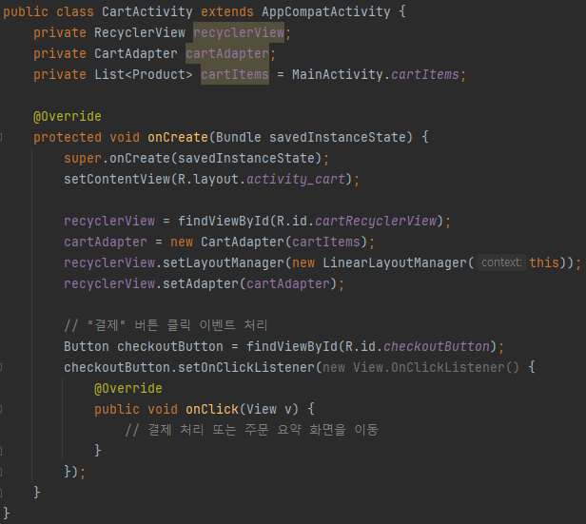
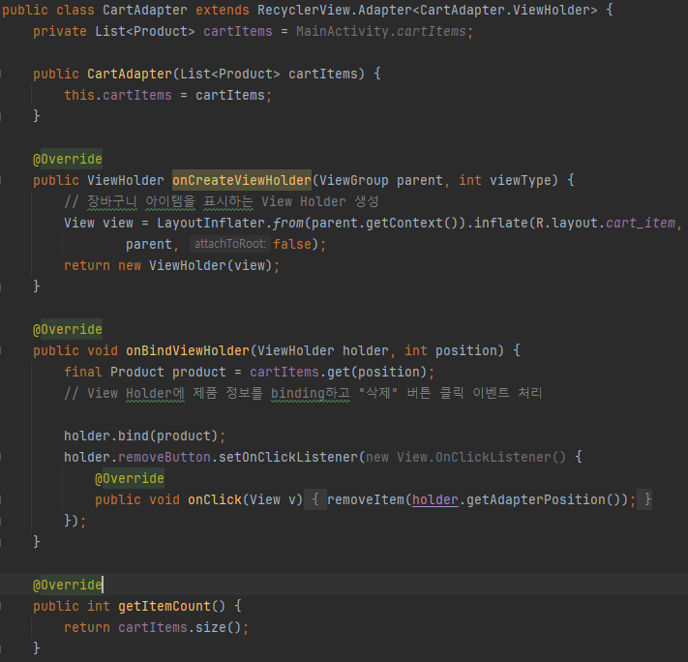
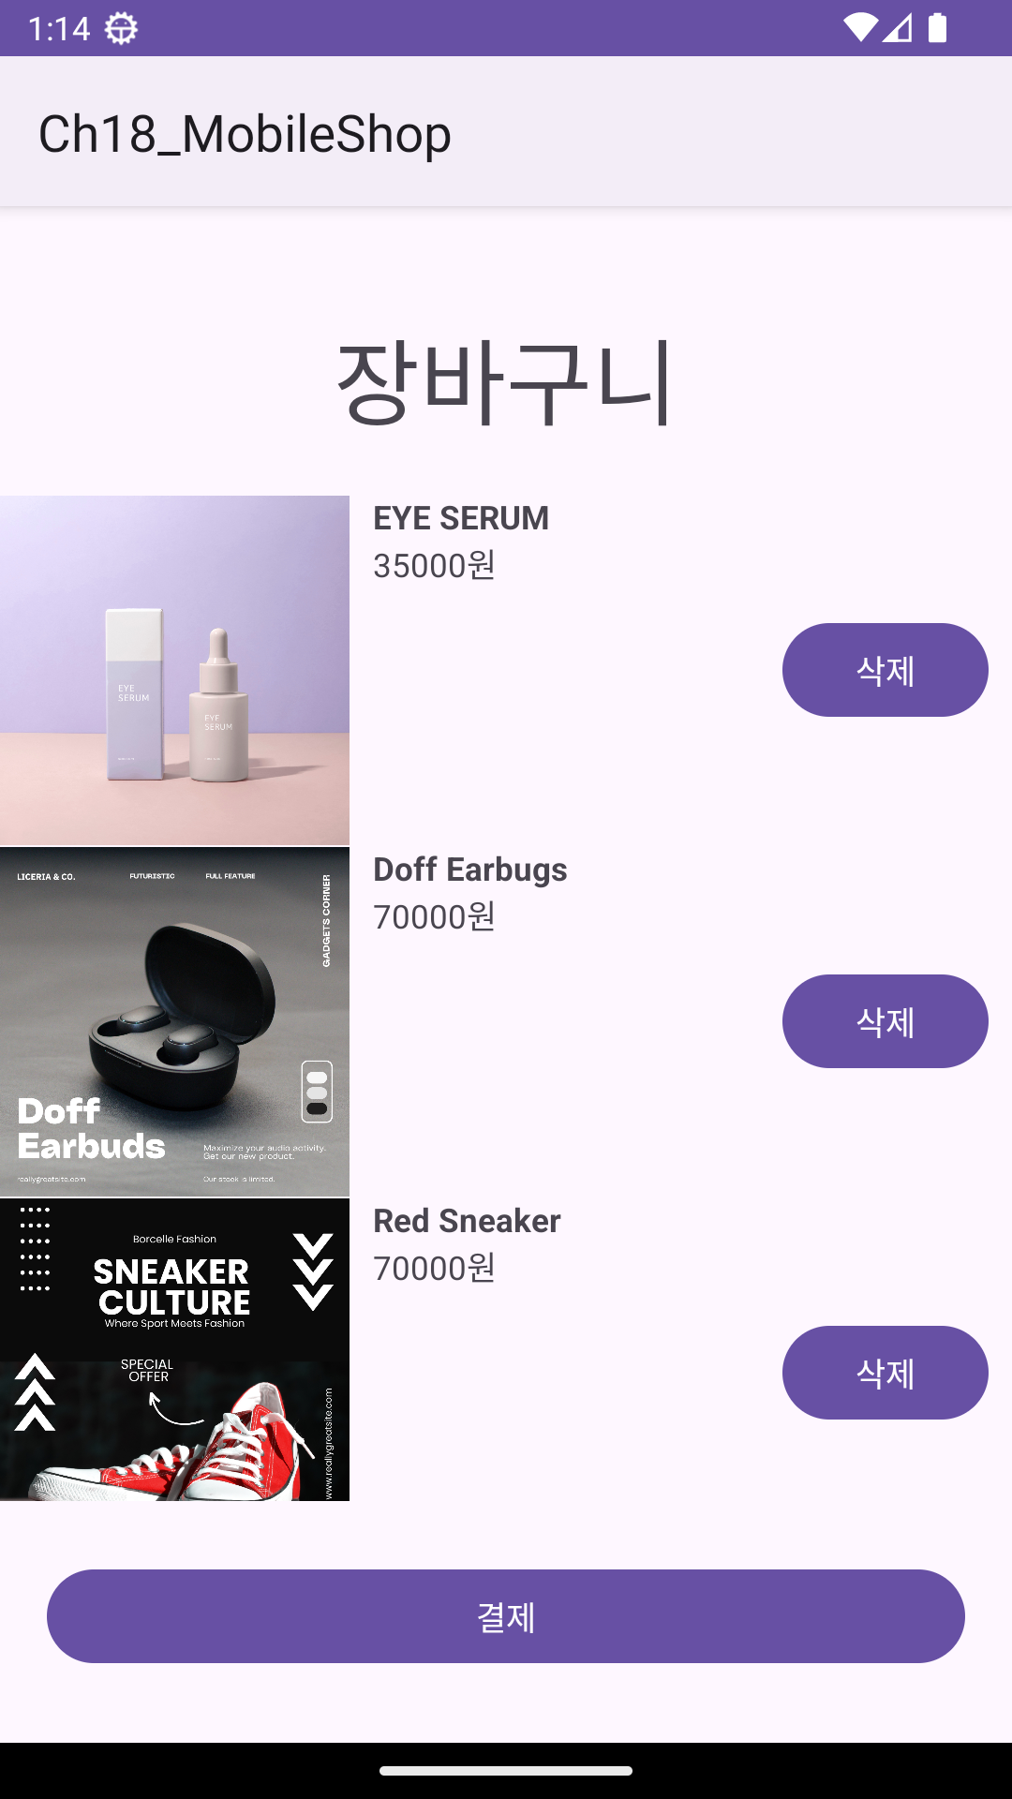
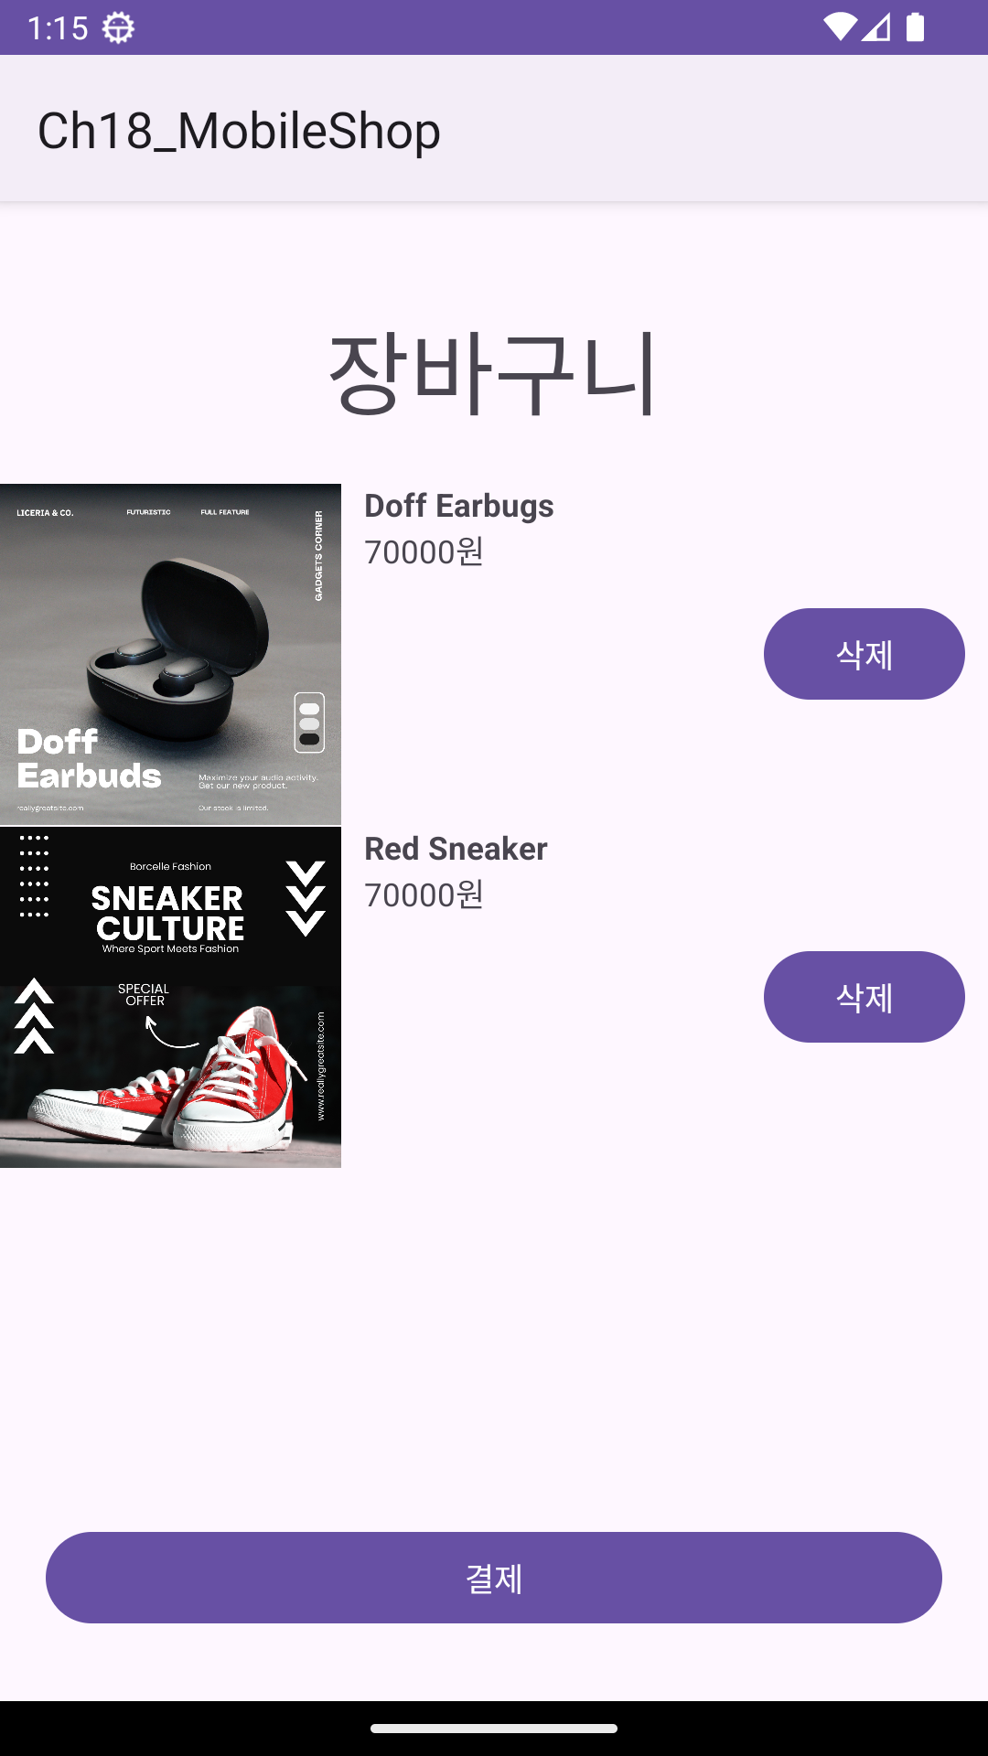
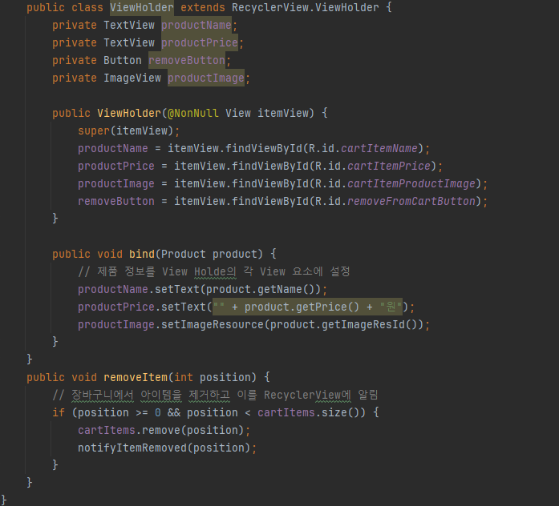
장바구니 화면
Ch18

Slide 18
Reference
https://itmining.tistory.com/5
https://itmining.tistory.com/6
https://velog.io/@sms8377/Android-AsyncTask-%EC%82%AC%EC%9A%A9%EB%B2%95
Ch17 & 18
Notes:
화면 회전할 때의 activity 로그 확인

